Slide 1
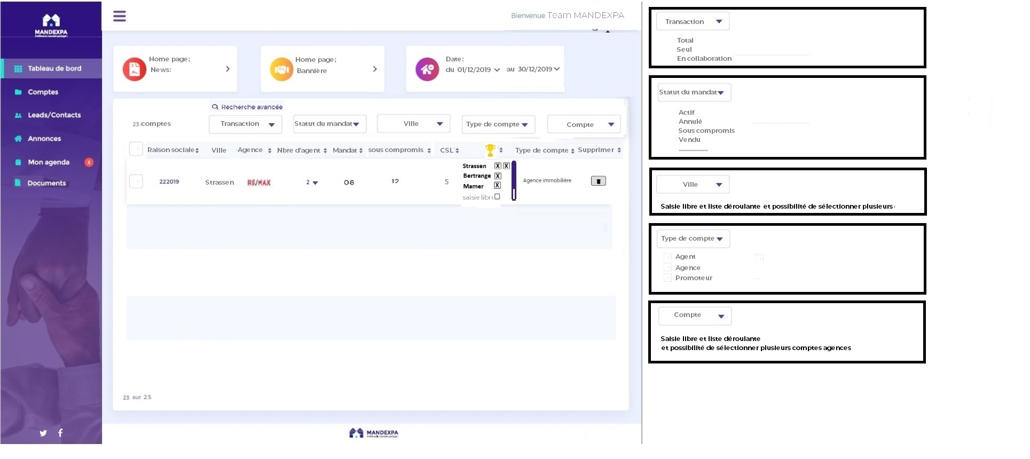
Tableau de bord Administrateur
1
Créer un compte
6
2
3
4
5
Statut
7
6
8
9
9B
7
14b
Editer
A
10
11
12
13
8
15
14
9
9B

Slide 2
Tableau de bord Administrateur
6
Filter to display list results per « total », « sale solo » and « collaborate »
7
Filter to display list results per « property status »
8
Search field to display list results per city name
9
Filter to display results per account type : Agency, Staff or Promoter
9b
Display list Reason sociale (existing accounts), (can select 1 or multi) + can type text to search by name

